Slide 1
Efficacy and safety of 28-day treatment with oral insulin (ORMD-0801) in patients with type 2 diabetes mellitus - A randomized placebo-controlled trial
Dr.Ahmet Umut ARSLAN

Slide 2
Amaç
Tip 2 diyabet hastalarında (T2DM) oral insülinin (ORMD-0801) güvenliğini ve etkinliğini değerlendirmek

Slide 3
Giriş
Sc insülin, son derece güçlü antihiperglisemik etkisiyle diyabet tedavisinin temel taşıdır
İnsülinin farklı formülasyonları mevcuttur (örneğin, hızlı, düzenli, orta, uzun etkili veya bunların kombinasyonları)
Kişinin ihtiyacına uygun özel tedavi rejimleri

Slide 4
Özellikleri ne olursa olsun, deri altından uygulanan insülinin;
  günlük enjeksiyon
  sık kan şekeri izleme
  artmış hipoglisemi riski
  kilo alımı

Slide 5
ORMD-0801, rekombinant insan insülininin oral bir formülasyonu
İnce bağırsakta proteolizi inhibe ederek alımı kolaylaştıran ve peptitlerin bağırsak epiteli boyunca sistemik dolaşıma geçişini iyileştiren yardımcı maddeler içerir

Slide 6
Dört küçük faz II çalışmasında test edildi (ikisi tip 2 diyabetli hastalarda, ikisi tip 1 diyabetli hastalarda)
Çalışmalar ORMD-0801'in iyi tolere edildiğini ve plazma glukoz ve c-peptid seviyelerini azaltabileceğini öne sürdüler

Slide 7
ORMD-0801 ile yürütülen en büyük Faz II plasebo kontrollü çalışmasının sonuçları
28 ardışık gün, 180 tip 2 diyabetli hastayla ORMD-0801’in(16 mg insülin veya 24 mg insülin) metformine eklenmesinin güvenliği ve etkinliği ölçüldü

Slide 8
Malzemeler ve yöntemler
Denekler
20-75 yaş arası, vücut kitle indeksi 25-40kg/m2
Metformin tedavisi ile en az 2 hafta stabil durumda ve HbA1c %6.5-10 Tip 2 diyabetli yetişkin hastalar araştırmaya seçildi
  Daha önce antidiyabetik tedavi görmemiş ve HbA1c ≥%7.5 olan hastalar metformin ile başlandı ve iki hafta süreyle ≥1500 mg idame dozuna titre edildi

Slide 9
  Metformin monoterapisi <1500 mg günlük ve HbA1c ≥%7.0 olan hastalar günde ≥1500 mg metformin titre edildi ve ardından üzerinde iki hafta süreyle tutuldu
  Metformin dışında bir ilaç ile antidiyabetik monoterapisi alan veHbA1c %6.5-9.5 hastalar, mevcut ilaçlarını bırakmış ve iki hafta boyunca günlük aldıkları ≥1500 mg metformine titre edildi

Slide 10
  Metformin artı bir ek antidiyabetik ilaç kullanan (insülin hariç) ve HbA1c %6-9,5 (42-80 mmol/mol) hastalar diğer ilacı kesti ve sadece iki haftalık stabilizasyon için metformin ≥1500 mg ile devam edildi

Slide 11
Dışlama kriterleri
  Tip 1 diabetes mellitus
  Başlamadan önce 7. günün sonunda açlık kan şekeri >260mg/dl
  Klinik olarak anlamlı herhangi bir endokrin hastalığı
  Önceki altı ay içinde bir haftadan fazla insülin kullanım öyküsü
  Randomizasyondan önceki altı hafta içinde herhangi bir insülin kullanımı
  Serum kreatinin erkeklerde >1.4mg/dl, kadınlarda >1.3mg/dl
  İlaç emilimini engelleme potansiyeli olan gis hastalığı öyküsü

Slide 12
Çalışma tasarımı
28 günlük, çok merkezli, faz ııb, randomize, çift kör, plasebo kontrollü,paralel grup çalışmasıdır
Öncesinde ≥14 günlük arınma/ilaç stabilizasyon periyodu ve 14 günlük, tek kör, plasebo alıştırma periyodu mevcut
Hastalar 32 çalışma merkezinde tarandı
Deney 23 temmuz 2015'te başladı ve son hasta son ziyaretini 30 mart 2016'da tamamlandı

Slide 13
Arınma/metformin stabilizasyon periyodundan sonra, hastalar 2 haftalık, tek kör, plasebo alıştırma süresine alındı ve son yedi gün sırasında sürekli glikoz izleme (CGM) ile izlendi
Plasebo alıştırma döneminde yeterli uyum gösteren hastalar; plasebo, ORMD-0801 16 mg ve 24mg almak üzere 1:1:1 oranında randomize edildi

Slide 14
Hastalara çalışma ilacını yatmadan önce, akşam yemeğinden en az iki saat sonra almaları ve dozdan sonra 6 saat kalori alımından kaçınmaları talimatı verildi
Hastalar, tedavinin son 7 günü içinde tekrar bir CGM'ye bağlandı
Klinik ziyaretleri 1, 22 ve 29. günlerde gerçekleştirildi ve bu sırada açlık plazma glukozu (AKG), sabah açlık serum insülini, c-peptid, trigliseritler, HbA1c ve c reaktif proteini (CRP) ölçmek için açlık kan örnekleri alındı

Slide 15
İlaç güvenliği, çalışma süresi boyunca yan etkiler, hayati belirtiler, hipoglisemik olaylar, kardiyovasküler olaylar, klinik laboratuvar ölçümleri ve fiziksel bulgular izlenerek değerlendirildi
ORMD-0801'in potansiyel immünojenitesi, tedavinin 1. ve 29. günlerinde toplanan kan örneklerinde anti-insülin antikorlarının seviyeleri karşılaştırılarak değerlendirildi

Slide 16
Birincil ölçülen parametre,
Tedavinin 4. Haftasında ağırlıklı ortalama gece glikoz seviyelerinde başlangıca göre (alıştırma süresi) ortalama değişiklik
Gece CGM kayıtlarından belirlendi
Havuzlanmış ORMD-0801 tedavi gruplarının ve plasebo tedavi grubunun başlangıca göre ortalamalar ve yüzde değişimi karşılaştırıldı

Slide 17
İkincil olarak ise,
Her bir ORMD-0801 dozunun (24 mg insülin ve 16 mg insülin) ağırlıklı ortalama gece glikoz seviyeleri üzerindeki etkisi
ORMD-0801'in (24 mg insülin, 16 mg insülin ve havuzlanmış) CGM kayıtlarından elde edilen diğer parametreler üzerindeki etkisidir

Slide 18
İstatistiksel analiz
p<0,05 anlamlılık düzeyi olarak kullanıldı

Slide 19
Sonuç
Hasta Durumu ve Temel Özellikler
Katılan 188 hastanın 179'u çalışmayı tamamladı
Plasebo grubunda bir hasta onamını geri çekti ve bir hasta takipten çıktı
ORMD-0801 16 mg grubunda iki hasta onamını geri çekti, ikisi uyumsuzluk nedeniyle geri çekildi ve bir hasta takipten çıktı
ORMD-0801 24 mg grubunda bir hasta takipten çıktı ve bir hasta protokol ihlali nedeniyle geri çekildi

Slide 20
Temel demografik özellikler, tedavi grupları arasında genel olarak benzerdi
Plasebo veya aktif tedavi alan hastaların ortalama yaşı sırasıyla 58.6 ve 57.6 idi
Plasebo kohortunda ortalama HbA1c %7,82±0,88 , aktif kohortta %8,08±1,11

Slide 21
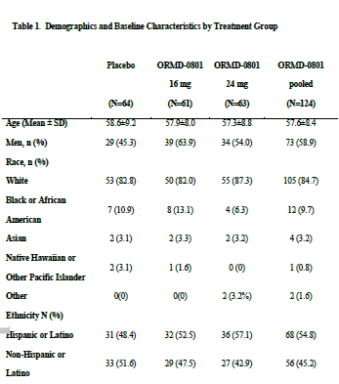

Slide 22
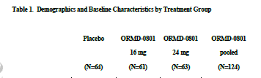
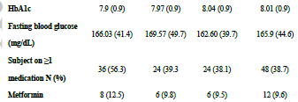


Slide 23
Etki
Hem plasebo hem de havuzlanmış aktif kollarda tedavinin son haftasında başlangıç ağırlıklı ortalama gece CGM okumalarında bir artış gözlemlendi
Artış ORMD-0801 ile tedavi edilen hastalarda plaseboya kıyasla anlamlı derecede daha küçüktü
(sırasıyla ortalama yüzde değişiklik %2,0±14,8 ve %8,5±16,3, p=0,0268; sırasıyla ortalama mutlak değişiklikler 1,7±23,5 mg/dl ve 13,7±26,1 mg/ dl; p=0.0120)

Slide 24
Ağırlıklı ortalama gece vakti CGM'de başlangıca göre ortalama değişim yüzdesi ve mutlak değişiklikler, 16 mg insülin ORMD-0801 ile tedavi edilen hastalarda plaseboya kıyasla önemli ölçüde daha az arttı
(sırasıyla - 1.3±11.6% ve 8.5±16.3%; p = 0,0052 -sırasıyla -3.7±18.9 mg/dL ve 13,7±26,1 mg/dL,; p = 0.0020)
Ancak 24 mg insülin ORMD-0801 ve plasebo arasında anlamlı fark izlenmedi (p>0,05)

Slide 25
Başlangıç 24 saatlik CGM kayıtlarından ortalama yüzde ve mutlak değişiklikler, plaseboda havuzlanmış ORMD-0801 grubuna kıyasla önemli ölçüde daha yüksekti
(8.0±10.2% vs. 0.2±9.8%; p<0.0001; 13.3±17.5 mg/dL vs. -0.3±16.0 mg/dL; p <0.0001)

Slide 26
Başlangıç açlık CGM glikozundan ortalama yüzde ve mutlak değişiklikler, havuzlanmış ORMD-0801 grubuna kıyasla plasebo grubunda daha yüksekti (10.8±13.9% vs. 1.1±17.1%; p= 0.0012; 16.0±20.8 mg/dL vs. -0.4±21.9 mg/dL;p<0.0001)

Slide 27
Benzer şekilde, temel gündüz CGM kayıtlarındaki ortalama yüzde ve mutlak değişiklikler, birleşik ORMD-0801 grubuna kıyasla plasebo grubunda daha yüksekti
(7.0±10.1% vs. 1.1±10.8%; p = 0.0030; 11.9±17.2 mg/dL vs. 0.9±17.9 mg/dL; p = 0.0010)

Slide 28
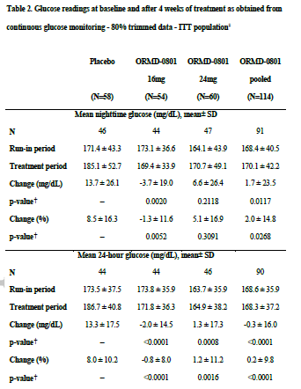

Slide 29


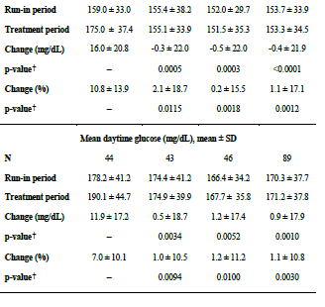

Slide 30
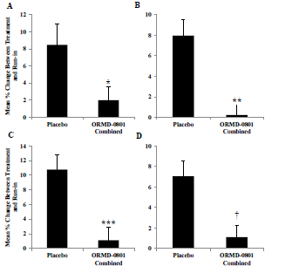
A:gece glukoz ölçümü(dozdan sonraki 6saat) *p=0,0268
B:24 saat glukoz (Ardışık iki gün sabah 6 arası) **p<0,0001
C:Açlık glukoz (Sabah 5-7 arası) ***p=0,0012
D:Gündüz glukoz(Sabah 6-akşam 10 arası) † p=0,003

Slide 31
ORMD-0801 tedavisi sırasında HbA1c hafifçe düşerken (-0.01±0.5%), plasebo grubunda %0.20±0.5 arttı. (p = 0,0149)

Slide 32
Başlangıç açlık plazma glukozundan ortalama değişiklik, plaseboda kombine ORMD-0801 grubuna kıyasla daha büyüktü ancak fark istatistiksel olarak anlamlı değildi
(8,9±26,2 mg/dL'ye karşı 2,3±38,2 mg/dL; p=0,238)

Slide 33
Tedavi sonrası sabah açlık serum insülini, sabah açlık c-peptidi, alkalin fosfataz, ALT, AST, toplam bilirubin, LDH, toplam protein veya açlık sabah trigliserit seviyelerinde gruplar arası fark bulunmadı

Slide 34
Güvenlik
Bir veya daha fazla yan etki yaşayan hastaların oranı, tedavi grupları arasında benzerdi
Plasebo grubundaki iki denek, tedaviye bağlı olarak kaydedilen sürekli kabızlıktan muzdaripti
ORMD-0801 16 mg grubundaki bir hasta, sol bazal gangliyonda ciddi bir svo yaşadı ancak çalışma ilacıyla ilgisi olmadığı düşünüldü

Slide 35
Toplamda, dört hastada sadece tedaviyle ortaya çıkan hiperglisemi rapor edilmiştir(biri plasebo grubunda ve üçü ORMD-0801 16 mg grubunda)
Her gruptan bir hasta, hipoglisemi yaşadı, hiçbiri gece değildi

Slide 36
Tartışma
Tip 2 diyabetli ve tek başına metformin ile yetersiz glisemik kontrolü olan hastalarda, 28 gün boyunca ORMD-0801 formunda tek bir akşam kapsüllü insan insülini dozunun oral yoldan uygulanması güvenliydi ve orta düzeyde fakat istatistiksel olarak anlamlı bir antihiperglisemik etki ile sonuçlandı

Slide 37
Plasebo kolunda glikoz seviyeleri çalışma sırasında genel olarak artarken, tedavi kollarında artış önemli ölçüde daha küçüktü
Plasebo kolunda plazma glukoz seviyelerinde gözlenen artış, bu çalışmada uygulanan kısa arınma fazının etkisi olabilir
Bununla birlikte, sonuçlar, randomizasyondan önce arınması gereken hastalar ile yapmayanlara kıyasla açıkça farklı değildi

Slide 38
ORMD-0801'in anti-hiperglisemik etkisinin gün boyunca nasıl korunduğu henüz belirlenmemiştir
Doğrudan portal vene enjekte edilen rekombinant insan insülini için bildirilen gözlemler, ORMD-0801'in ince bağırsaktan portal venöz sisteme emildiği ve karaciğer tarafından hızla temizlendiği ve hiçbir insülin rezervuarı veya deposu bırakmadığı tahmin edilmiştir

Slide 39
Uzun süreli glisemik etki, ORMD-0801'in hepatik glukoz üretimi üzerindeki lokal etkisinin sonucu olabilir
Porto-hepatik insülin konsantrasyonlarındaki artışların, net bir periferik etki olmaksızın glukoneogenezi ve glikojenolizi doğrudan azalttığı gösterilmiştir
Bu nedenle, karaciğerin portal dolaşım yoluyla verilen insüline kısa süreli maruz kalması, hepatik glukoneogenezin ve glikojenolizin uzun süreli baskılanmasını tetikleyebilir

Slide 40
ORMD-0801 16 mg ile 24 mg arasında net bir doz yanıtı gözlenmedi
Bu çalışmada minimal etkili ORMD-0801 dozu yatmadan önce 16 mg idi
Sc insülinin aksine, uygulanan ORMD-0801 dozundaki %50'lik bir artış, anti-hiperglisemik etkinliği artırmadı veya hipoglisemi ve insülinle ilişkili diğer advers olayların insidansını yükseltmedi

Slide 41
Test edilen dozlarda ORMD-0801, plasebo kadar iyi tolere edildi ve herhangi bir ciddi yan etki veya hipoglisemi ile ilişkili değildi
Aktif tedavi kollarında herhangi bir karaciğer fonksiyonunda başlangıca göre değişiklik olmadı ve trigliserit düzeylerinde sadece hafif bir azalma kaydedildi

Slide 42
Halberg ve arkadaşları, tip 2 diyabetli 50 hastanın bazal oral insülin preparatı I338 veya insülin glarjin ile tedavi edildiği 8 haftalık randomize kontrollü bir çalışmanın sonuçlarını bildirdiler
Glisemik etkinlik ve hipoglisemi oranı iki grup arasında benzerdi

Slide 43
Bu nedenle, I338 enjekte edilen insülin kadar etkili görünse de, hipoglisemi riski açısından farklılık göstermedi
Buna karşılık, ORMD-0801, hipoglisemide bir artış ile ilişkili değildi
Bunun nedeni muhtemelen iki çalışmada gözlemlenen HbA1c düşürücü etkideki farklılıktı, ancak bundan ORMD-0801'in etki mekanizmasındaki bir farklılık da sorumlu olabilir

Slide 44
Son yıllarda oral insülin oluşturmak için çok sayıda yaklaşım rapor edilmiştir, ancak bildiğimiz kadarıyla, hepsi erken klinik öncesi veya klinik gelişim aşamalarındadır

Slide 45
Bu çalışmanın güçlü yönleri,
  randomize
  çift kör tasarımı
  nispeten büyük örneklem boyutunu içermesi
Sınırlamaları arasında,
  kısa arınma süresi
  nispeten kısa maruz kalma süresi
  ORMD-0801 doz titrasyonunun olmaması

Slide 46
Gelecekteki çalışmalar, daha uzun maruz kalma süreleri ve çoklu günlük doz rejimleri ile bu sınırlamaları ele alacaktır

Slide 47
Sonuç olarak, yatmadan önce uygulanan ORMD-0801, plaseboya kıyasla hipoglisemi ve yan etki insidansını artırmadan ve karaciğer fonksiyonunda değişikliklere neden olmadan orta düzeyde ancak istatistiksel olarak anlamlı bir anti-hiperglisemik etki ile sonuçlandı

Slide 48
Çıkar çatışmaları
RE, Sourasky Tıp Merkezi'nde Novo Nordisk, Inc., Sanofi Inc. adına yürütülen klinik araştırmalarda baş araştırmacı/ortak araştırmacıdır. Oramed Pharmaceuticals, Merck & Co., Inc., Sanofi, AstraZeneca, Novo Nordisk Inc., Boehringer Ingelheim Pharmaceuticals şirketlerinde danışmanlık hizmeti vermekte ve danışman yönetim kurulu üyesidir ve Oramed Pharmaceuticals'ın hissedarıdır.
MK, Oramed Pharmaceuticals Jerusalem, İsrail'de bir çalışan ve hissedardır.
JN'de Orange County Araştırma Merkezi, Tustin, California, ABD çalışanı. JN, Oramed'in sponsorluğundaki bu projede Baş Araştırmacıydı
KH Integrium, LLC, Tustin, Kaliforniya, ABD şirketinde bir çalışandır.

Slide 49
TEŞEKKÜRLER

